Slide 1
第2章 选频网络

Slide 2
主要内容
2.0 概述
2.1 串联谐振回路
2.2 并联谐振回路
2.3 谐振回路的阻抗变换
2.4 耦合型谐振回路
2.5 滤波器的其它形式

Slide 3
2.0 概述
选频的基本概念
分类
所谓选频就是选出需要的频率分量和滤除不需要的频率分量。（滤波）
振荡电路
（由L、C组成）
单振荡回路
耦合振荡回路
选频
网络
LC集中滤波器
石英晶体滤波器
各种滤波器
陶瓷滤波器
声表面波滤波器

Slide 4
2.1 串联谐振回路
2.1.1 概述
2.1.2 谐振和谐振条件
2.1.3 谐振特性
2.1.4 谐振曲线和通频带
2.1.5 相频特性曲线
2.1.6 信号源内阻及负载对串联谐振回路的影响

Slide 5
2.1.1 概述
谐振回路
由电感线圈和电容组成的单个振荡回路在谐振频率和谐振频率附近工作时称为串联或并联谐振回路。
串联谐振回路
串联谐振回路的阻抗在某一
特定频率上呈现最小值，而
偏离这个特定频率时，回路
阻抗将迅速增大。
由信号源与电容、电感串联构成的振荡回路。
R通常为电感L损耗的等效电阻。
串联谐振回路

Slide 6
2.1.2 谐振和谐振条件
设外加电压为 ，则回路电流为：
其中，阻抗
阻抗的模
阻抗的辐角
电
阻
电
抗

Slide 7
2.1.2 谐振和谐振条件（续1）
LC串联谐振回路的谐振条件：
在某一特定的角频率 下，回路电抗满足
此时 为最大值，并有谐振频率 和角频率
特性阻抗

Slide 8
2.1.3 谐振特性
谐振时
，阻抗 为最小值且为纯阻。
非谐振时
当 时， ， ，回路呈感性；
当 时， ， ，回路呈容性。
X
电纳
阻抗的辐角
ϕ
容性
感性
O
ω
ω
O
0
ω
O
ω
0
ω

Slide 9
2.1.3 谐振特性（续1）
谐振时回路电流最大，且与外加电压同相，即
谐振时电感与电容两端电压模值相等，且等于外加电压的Q倍。
其中Q为回路的品质因数，简称Q值：
回路的Q值可达几十到几百，谐振时电感线圈和电容器两端的电压可比信号源电压高几十到几百倍，因此须注意元件的耐压问题。串联谐振又称电压谐振。

Slide 10
2.1.3 谐振特性（续2）
实际电感包括损耗R
O
串联谐振时电流与电压关系

Slide 11
2.1.4 谐振曲线和通频带
谐振曲线
令 为任意频率下的回路电流， 为谐振时的回路电流，则有
回路中电流幅值与外加电压频率之间的关系曲线称为谐振曲线。

Slide 12
2.1.4 谐振曲线和通频带（续1）
令 ，称其为失谐量，表示外加电压频率 偏离谐振的程度；
再定义广义（或一般）失谐量
当失谐不大时，即 时，有
则
其模值为
Notes:
注：ξ念“克塞”

Slide 13
2.1.4 谐振曲线和通频带（续2）
以 为纵坐标，以 为横坐标可得谐振曲线：
由图可知回路的Q值越高选择性就越好。
串联谐振回路的谐振曲线

Slide 14

2.1.4 谐振曲线和通频带（续3）
通频带
回路外加信号电压的幅值保持不变，角频率改变为 或 ，此时回路电流均等于谐振值的 倍。
称 为回路的通频带，用 或 表示。有如下公式：
或按书本方法推导

Slide 15
2.1.5 相频特性曲线
相频特性曲线
指回路电流的相角 随角频率 变化的曲线。
根据
若以 也即 的方向为参考方向，则 的相角为
串联谐振回路的相频特性曲线

Slide 16
2.1.6 信号源内阻及负载对串联谐振回路的影响
考虑信号源内阻 和负载电阻 后串联回路的电路如图所示。
由于 和 的接入，使回路的 值下降，串联回路谐振时的等效品质因数为 ，称为有载 值。
考虑 和 后的串联谐振回路
串联谐振回路适用于信号源内阻很小（恒压源）和负载电阻也不大的情况

Slide 17
2.2 并联谐振回路
2.2.1 概述
2.2.2 谐振条件
2.2.3 谐振特性
2.2.4 谐振曲线、相频特性曲线和通频带
2.2.5 信号源内阻及负载对并联谐振回路的影响

Slide 18
2.2.1 概述
如果信号源内阻或负载电阻很大时，采用串联谐振回路将严重降低回路的品质因数，使回路的选择性显著变差，在这种情况下，宜采用并联谐振回路。
并联谐振回路
R通常为电感L损耗的等效电阻。

Slide 19
2.2.2 谐振条件
并联谐振回路两端间的阻抗为
通常都满足 ，因此

Slide 20
2.2.2 谐振条件（续1）
设外加电流源的电流为 ，则并联回路两端的电压为
为便于分析，引入并联谐振回路的导纳
电
导
电
纳
并联谐振回路的另一种表示方法

Slide 21
2.2.2 谐振条件（续2）
当 时， ，回路电压 与电流 同
相。这种状态称为并联回路对外加信号源频率发生并联谐振。并联谐振的条件为
当 的条件不满足时有
推导见书本

Slide 22
2.2.3 谐振特性
谐振时
电纳 ，所以回路导纳 达到最小值，电压 相应达到最大值且与电流 同相。
称为谐振电导，其倒数称为谐振电阻，用 表示，即
其值达到最大。
在并联谐振时，回路的品质因数 为
式中， 即为谐振电路的特性阻抗。

Slide 23
2.2.3 谐振特性（续1）
谐振电阻也可表示为
或
由上两式也可得
谐振时，为纯电阻，并达到最大值；
谐振时电感及电容中的电流幅值为外加电流源 的 倍。

Slide 24
2.2.3 谐振特性（续2）
阻抗的辐角
ϕ
不成立时
失谐时，与串联谐振回路情形相反。
当 时， ， ，回路呈容性；
当 时， ， ，回路呈感性。
O
ω
B
电纳
感性
容性
O
ω
ω
p
O
O
ω
ω
ω
p
ω
p

Slide 25
2.2.4 谐振曲线、相频特性曲线和通频带
谐振曲线
令 任意频率下的回路端电压， 为谐振时的回路端电压，则有

Slide 26
2.2.4 谐振曲线、相频特性曲线和通频带（续1）
上式与串联谐振回路类似。则类似有谐振曲线表示式和相频特性曲线表示式
通频带
相对通频带
如 很高，则对于谐振点附近频率均满足近似条件。
近似条件

Slide 27
2.2.5 信号源内阻及负载对并联谐振回路的影响
考虑 信号源内阻 和负载电阻 后串联回路的电路如图所示：
令
则
考虑 和 后的并联谐振回路
适用于信号源内阻高（恒流源）和负载电阻高的情况

Slide 28
2.3 谐振回路的阻抗变换
2.3.1 概述
2.3.2 串、并联阻抗的 等 效互换
2.3.3 阻抗变换电路

Slide 29
2.3.1 概述
串、并联阻抗等效互换可以根据实际分析的方便性选择合适的电路形式。
阻抗变换电路用于解决信号源和负载与谐振回路之间的阻抗匹配问题，主要包括以下4类：
变压器耦合电路
自耦变压器抽头电路
电感抽头电路
电容抽头电路

Slide 30
2.3.2 串、并联阻抗的等效互换
所谓等效就是指电路工作在某一频率时，不管其内部的电路形式如何，从端口看过去其阻抗或者导纳是相等的。
并联用串联表示的过程类似（用导纳相等的方法，见书）
串、并联电路的品质因数相等
串并联阻抗的等效互换

Slide 31
2.3.2 串、并联阻抗的等效互换（续1）
几点结论
小的串联电阻化为大的并联电阻
在高 的条件下，
串联电抗化为同性质的并联电抗
在高 的条件下，

Slide 32
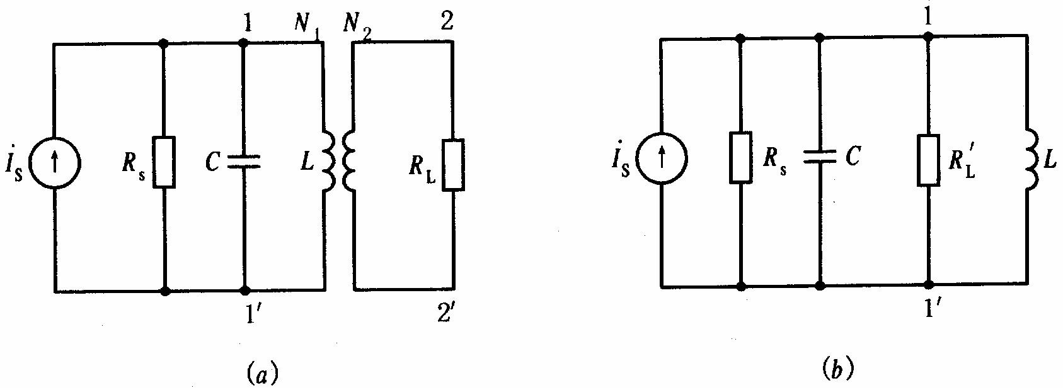
2.3.3 阻抗变换电路
首先，以负载为例讨论阻抗变换电路。
变压器耦合电路
(a)图中 上获得的功率与(b)图中 上获得的功率相同即

Slide 33
2.3.3 阻抗变换电路（续1）
则有
其中
接入系数

Slide 34
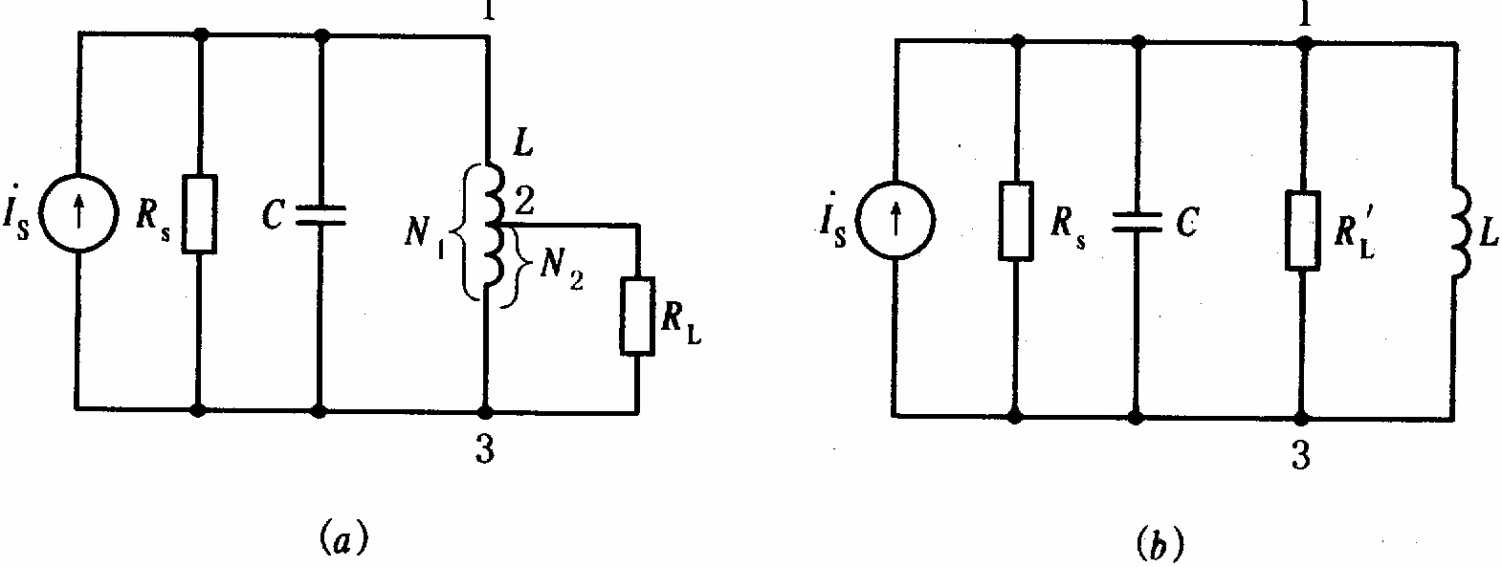
2.3.3 阻抗变换电路（续2）
自耦变压器抽头电路
推导过程与前一样
好处：绕制方法简单，省了一些导线。
缺点：负载与回路之间有直流通路。
接入系数

Slide 35
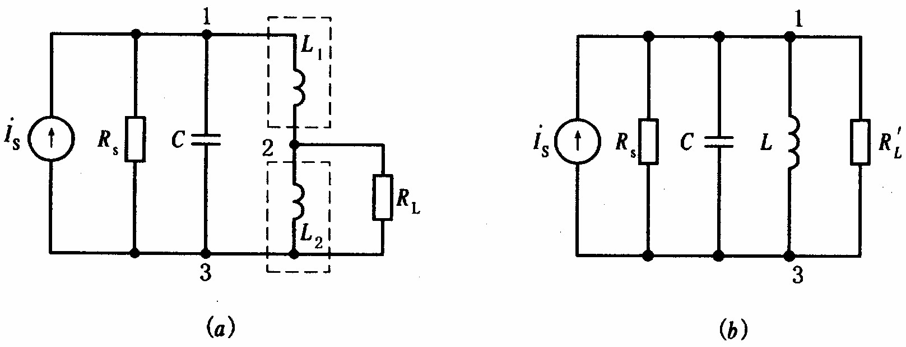
2.3.3 阻抗变换电路（续3）
电感抽头电路
根据功率相同原则有
屏蔽（无相互耦合）
接入系数
近似条件
（无相互耦合）

Slide 36
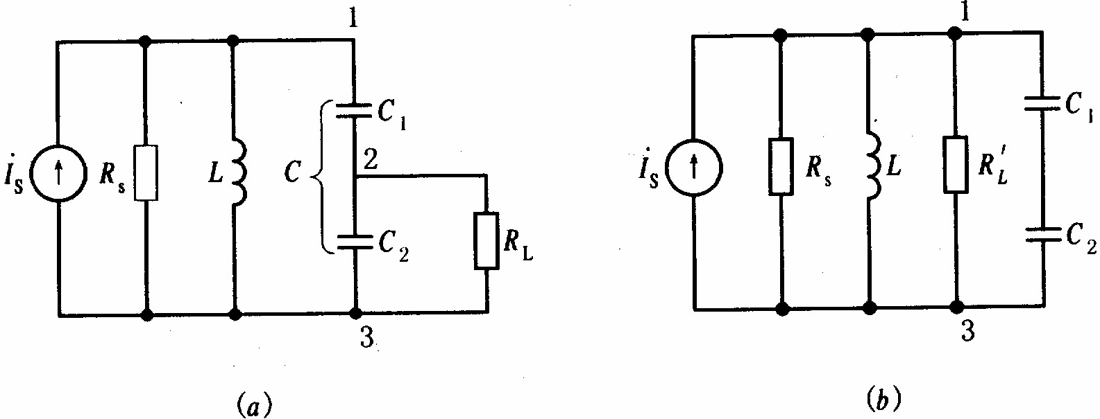
2.3.3 阻抗变换电路（续4）
谐振频率？
电容抽头电路
根据功率相同原则有
接入系数

Slide 37
2.3.3 阻抗变换电路（续5）
信号源及其内阻接入时的阻抗变换。
电压源接入

Slide 38
2.3.3 阻抗变换电路（续6）
电流源接入

Slide 39
2.4 耦合型谐振回路
2.4.1 概述
2.4.2 耦合回路的阻抗特性
2.4.3 耦合回路的调谐特性
2.4.4 耦合回路的频率特性
2.4.5 耦合回路的对偶关系
2.4.6 耦合回路的串、并联等效互换

Slide 40
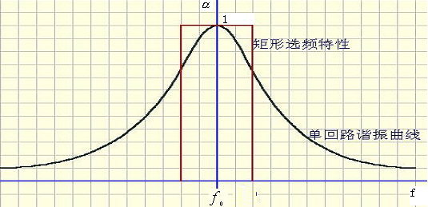
2.4.1 概述
单谐振回路的缺点：
频率选择性不好
阻抗变换不灵活

Slide 41
2.4.1 概述（续1）
耦合型谐振回路一般由两个或两个以上的单谐振回路通过不同的耦合方式组成，简称耦合回路。其选频特性比单谐振回路要好，阻抗变换也较灵活。
两种类型：
串联型
互感耦合
磁场耦合
并联型
串联型
电容耦合
电场耦合
并联型
互感耦合串联型
电容耦合并联型

Slide 42
2.4.1 概述（续2）
将耦合回路中与信号源相接的回路称为初级回路，与负载相接的回路称为次级回路。
根据耦合参量的大小，耦合回路一般分为强耦合、弱耦合和临界耦合三种情况。
为说明耦合程度，引入耦合系数k
式中， 为耦合元件电抗/电纳； 和 分别为初、次级回路中与 同性质的总电抗/电纳。对于互感耦合串联型和电容耦合并联型分别有：
课本定义有问题
和
初、次级回路分别开路
初、次级回路分别短路

Slide 43
2.4.2 耦合回路的阻抗特性
以互感耦合串联型回路为例分析：
对于串联型回路可写出初、次级回路的回路电压方程
初级回路的自阻抗
次级回路的自阻抗

Slide 44
2.4.2 耦合回路的阻抗特性（续1）
解上列方程组可分别求出初、次级回路电流的表示式：
可定义次级回路对初级回路的反射阻抗 和初级回路对次级回路的反射阻抗
而 为次级开路时，初级电流 在次级线
圈 中所感应的电动势，用电压表示为

Slide 45
2.4.2 耦合回路的阻抗特性（续2）
初级等效电路
次级等效电路
必须指出，在初级和次级回路中，并不存在实体的反射阻抗。所谓反射阻抗，只不过是用来说明一个回路对另一个相互耦合回路的影响。例如， 表示次级电流通过线圈 时，在初级线圈 中所引起的互感电压 对初级电流的影响，且此电压用一个在其上通过电流的阻抗来代替，这就是反射阻抗的物理意义。

Slide 46
2.4.2 耦合回路的阻抗特性（续3）
将自阻抗 和 各分解为电阻分量和电抗分量，分别代入上式，得到初级和次级反射阻抗表示式为

Slide 47
2.4.2 耦合回路的阻抗特性（续4）
考虑到反射阻抗对初、次级回路的影响，最后可以写出初、次级等效电路的总阻抗的表示式

Slide 48
2.4.2 耦合回路的阻抗特性（续5）
几点结论：
反射电阻永远为正值（代表一定的能量损耗）；
反射电抗的性质与原电路总电抗的性质总是相反的；
反射电阻和反射电抗的值与耦合阻抗的平方值 成正比。当互感 为零时，反射阻抗也为零，就是单谐振回路；
当初、次级回路同时调谐到与激励频率谐振（即
）时，反射阻抗为纯阻，且反射电阻与原回路电阻成反比。

Slide 49
2.4.3 耦合回路的调谐特性
仍以互感耦合串联型回路为例分析耦合回路的调谐特性。通过改变初、次级回路电抗参数及两回路间的耦合参量，可使耦合回路达到部分谐振、复谐振和全谐振。
考察对象为初、次级回路电流幅值，可以根据前面的初、次级等效电路得到

Slide 50
2.4.3 耦合回路的调谐特性（续1）
部分谐振
分初级部分谐振和次级部分谐振。以初级部分谐振为例，条件为在次级回路参数和互感不变时，仅改变初级回路参数，使初级回路发生串联谐振，即初级回路总电抗为零。
或
则初级回路电流幅值
这里的最大值是在次级回路参数和互感不变的条件下得到的并非回路可能达到的最大值。
根据次级回路电流方程 有
由于 和 均不变化，故 达到最大值时 也达到最大。

Slide 51
2.4.3 耦合回路的调谐特性（续2）
复谐振
在部分谐振（下以初级部分谐振为例）的条件下，再改变互感量 ，使反射电阻 等于谐振回路自电阻
，使部分谐振回路既满足串联谐振条件又满足最大功率传输条件，也即达到共轭匹配。条件为
这样可使次级回路电流 达到可能达到的最大值

Slide 52
2.4.3 耦合回路的调谐特性（续3）
可推出
满足上述复谐振条件的耦合电抗以 表示
另一种方法是由次级部分谐振改变耦合电抗，使次级回路达到共轭匹配，所得结论与上完全相同，这说明初级达到复谐振时，次级必然同时达到复谐振，反之亦然。

Slide 53
2.4.3 耦合回路的调谐特性（续4）
全谐振和最佳全谐振
当初、次级回路分别调谐到激励信号源频率上，即满足 条件，这是初、次级回路均呈现电阻性。回路电流分别为
这种谐振状态称为全谐振。
上述谐振并不满足匹配条件，即不一定有 ，
所以次级回路电流不等于 。如果再改变互感量 ，使其满足匹配条件，则称最佳全谐振。即

Slide 54
2.4.3 耦合回路的调谐特性（续5）
由上可得次级回路电流的最大值
可见最佳全谐振是复谐振的一个特例。
最佳全谐振时的互感
比较此式与复谐振时的互感可知，前者比后者要小，故 是获得 的最小值。通常把最佳全谐振时初、次级间的耦合称为临界耦合。此时相应的耦合系数称为临界耦合系数

Slide 55
2.4.3 耦合回路的调谐特性（续6）
当 时，有
把耦合谐振回路两回路的耦合系数与临界耦合系数之比称为耦合因数
是表示耦合谐振回路耦合相对强弱的一个重要参量。
称为弱耦合； 为临界耦合； 称为强耦合。

Slide 56
2.4.4 耦合回路的频率特性
为便于讨论，假设
由前述有
对于互感耦合串联型，Q1为次级开路时的品质因数， Q2类似。

Slide 57
2.4.4 耦合回路的频率特性（续1）
可得
其中
耦合
因数
在谐振点附近
耦合系数
又由前有

Slide 58
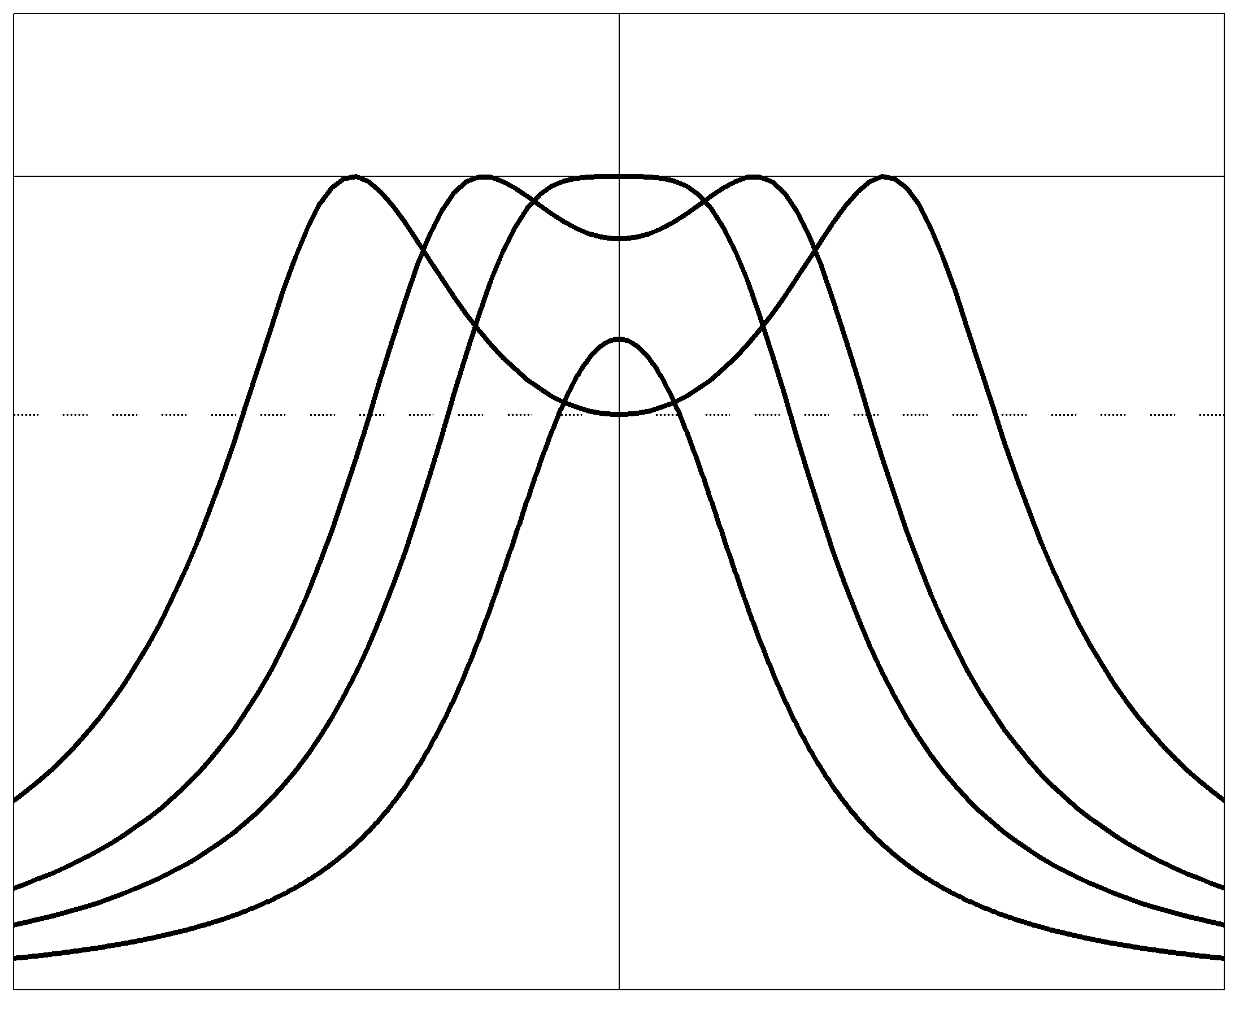
2.4.4 耦合回路的频率特性（续2）
可得耦合谐振回路的谐振曲线的通用表达式
1
o
耦合谐振回路次级回路谐振曲线
η＝1时的通频带？

Slide 59
2.4.4 耦合回路的频率特性（续3）
称为弱耦合。在 时 达到最大值（<1）
称为临界耦合。在 时 达到最大值
称为强耦合。出现双峰，谷值 ；
在 时 达到最大值

Slide 60
2.4.5 耦合回路的对偶关系
电容耦合并联型回路可通过节点电流方程进行分析。
另外，电容耦合并联型回路与互感耦合串联型回路之间存在着对偶关系，可利用后者的分析结果根据对偶关系的得到前者的结果。
互感耦合串联型回路
电容耦合并联型回路

Slide 61
2.4.6 耦合回路的串、并联等效互换
对于互感耦合并联型谐振回路可以通过并、串联等效互换得到互感耦合串联型回路进行分析（当然也可直接由节点电流方程解得）。电容耦合串联型回路的情况也与之类似。
一般的原则是串联型回路采用电压源、阻抗进行分析；并联型回路采用电流源、导纳进行分析。以互感耦合型回路为例
串 并

Slide 62
2.4.6 耦合回路的串、并联等效互换（续1）
、 和 、 在变换中近似不变

Slide 63
2.4.6 耦合回路的串、并联等效互换（续2）
并 串
、 和 、 在变换中近似不变

Slide 64
2.4.6 耦合回路的串、并联等效互换（续3）

Slide 65
2.5 滤波器的其它形式
2.5.1 LC集中选择性滤波器
2.5.2 石英晶体滤波器
2.5.3 陶瓷滤波器
2.5.4 声表面滤波器

Slide 66
2.5.1 LC集中选择性滤波器
LC集中选择性滤波器
LC集中选择性滤波器可分为低通、高通、带通和带阻等形式。

Slide 67
2.5.2 石英晶体滤波器
石英晶体的物理特性
石英是矿物质硅石的一种（也可人工制造），化学成分是SiO2，其形状为结晶的六角锥体。图(a)表示自然结晶体，图(b)表示晶体的横截面。为了便于研究，人们根据石英晶体的物理特性，在石英晶体内画出三种几何对称轴，连接两个角锥顶点的一根轴ZZ，称为光轴，在图(b)中沿对角线的三条XX轴，称为电轴，与电轴相垂直的三条YY轴，称为机械轴。

Slide 68
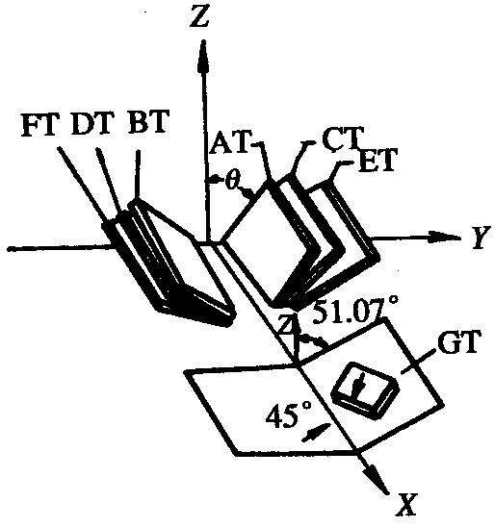
2.5.2 石英晶体滤波器（续1）
沿着不同的轴切下，有不同的切型，X切型、Y切型、AT切型、BT、CT……等等。不同切型的频率温度特性不同。
石英晶体具有正、反两种压电效应。当石英晶体沿某一电轴受到交变电场作用时，就能沿机械轴产生机械振动，反过来，当机械轴受力时，就能在电轴方向产生电场。
石英晶体和其他弹性体一样，具有惯性和弹性，因而存在着固有振动频率，当晶体片的固有频率与外加电源频率相等时，晶体片就产生谐振。在谐振频率处，换能效率最高。
石英晶体谐振器
的基频等效电路

Slide 69
2.5.2 石英晶体滤波器（续2）
石英晶体谐振器的等效电路
石英片相当一个串联谐振电路，可用集中参数Lq、Cq、rq来模拟，Lq为晶体的质量（惯性），Cq 为等效弹性模数，rg 为机械振动中的摩擦损耗。
电容C0称为石英谐振器的静电容。其容量主要决定于石英片尺寸和电极面积。一般C0在几pF到几十pF。式中ε为石英介电常数，S为极板面积，d为石英片厚度。
石英晶体的特点是：
①等效电感Lq特别大、等效电容Cq特别小，因此，石英晶体的Q值很大，一般为几万到几百万。这是普通LC电路无法比拟的；
② 由于 ，这意味着等效电路中的接入系数 很小，因此外电路影响很小。

Slide 70
2.5.2 石英晶体滤波器（续3）
石英晶体谐振器的等效电抗（阻抗特性）
石英晶体有两个谐振角频率。一个是左边支路的串联谐振角频率 ，即石英片本身的自然角频率。另一个为石英谐振器的并联谐振角频率 。
显然 ，
由于 ，
与 很接近。

Slide 71
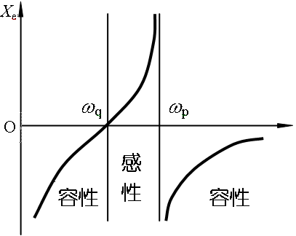
2.5.2 石英晶体滤波器（续4）
石英晶体的等效阻抗为
上式忽略 后可简化为
当 时 ， 串联谐振；
当 时 ，回路并联谐振。
当 时， 呈容性；
当 时， 呈感性。
也可从串并联谐振回路的失谐特性来分析
石英晶体谐振器的电抗曲线

Slide 72
2.5.2 石英晶体滤波器（续5）
必须指出，在 与 的角频率之间，谐振器所呈现的等效电感 并不等于石英晶体片本身的等效电感
石英晶体滤波器工作时，石英晶体两个谐振频率之间感性区的宽度决定了滤波器的通带宽度。为了扩大感性区加宽滤波器的通带宽度，通常可串联一电感或并联一电感来实现。可以证明串联一电感 则减小 ，并联一电感 则加大 ，两种方法均扩大了石英晶体的感性电抗范围。

Slide 73
2.5.3 陶瓷滤波器
利用某些陶瓷材料的压电效应构成的滤波器，称为陶瓷滤波器。它常用锆钛酸铅[Pb(zrTi)O3]压电陶瓷材料（简称PZT）制成。这种陶瓷片的两面用银作为电极，经过直流高压极化之后具有和石英晶体相类似的压电效应。
优点：容易焙烧，可制成各种形状；适于小型化；且耐热耐湿性好。它的等效品质因数为几百，比石英晶体低但比LC滤波器高。

Slide 74
2.5.3 陶瓷滤波器（续1）
符号及等效电路
图中 等效为压电陶瓷谐振子的
固定电容； 为机械振动的等效
质量； 为机械振动的等效弹性
模数； 为机械振动的等效阻尼；
其等效电路与石英晶体相同。
串联谐振频率
并联谐振频率

Slide 75
2.5.3 陶瓷滤波器（续2）
陶瓷滤波器电路
如将陶瓷滤波器连成如图所示的形式，即为四端陶瓷滤波器。图(a)为由二个谐振子组成的滤波器，图(b)为由五个谐振子组成四端滤波器。谐振子数目愈多，滤波器的性能愈好。
下图表示陶瓷滤波器图(a)的等效电路。适当选择串臂和并臂陶瓷滤波器的串、并联谐振频率，就可得到理想的滤波特性。
四端陶瓷滤波器

Slide 76
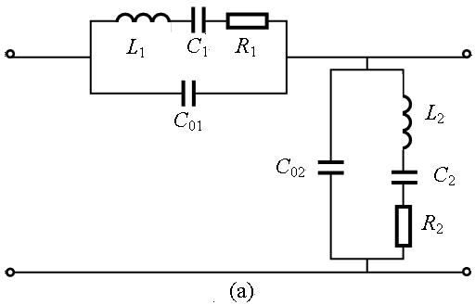
2.5.3 陶瓷滤波器（续3）
465kHz
例若要求滤波器通过465±5kHz的频带，则要求 = 465kHz， = 465kHz， = (465+5)kHz， = (465–5)kHz。
(465+5)kHz
465kHz
(465－5)kHz
两个谐振子连成的四端陶瓷滤波器等效电路

Slide 77
智能移动终端用声表面波滤波器技术转让
随着各类发射器的增加、更高频率内更多无线频段的分配、加之全球频谱管理依然各自为政，射频干扰抑制将变得越来越具有挑战性。
声表面波（SAW）滤波器广泛应用于2G接收机前端以及双工器和接收滤波器。SAW滤波器集低插入损耗和良好的抑制性能于一身，不仅可实现宽带宽，其体积还比传统的腔体甚至陶瓷滤波器小得多。因为SAW滤波器制作在晶圆上，所以可以低成本进行批量生产。SAW技术还支持将用于不同频段的滤波器和双工器整合在单一芯片上，且仅需很少或根本不需额外的工艺步骤。
中国电科26所是国内最早从事声表面波技术研究的专业研究所，“十二五”期间，突破多项声表面波滤波器设计工艺的核心技术，为陆基相控阵雷达、空警/海警系列预警机、XXX系列大型驱逐舰等国家重要工程实现了配套，为国防现代化事业做出巨大贡献。近两年，为了实现深度军民融合的战略目标，中国电科26所瞄准智能手机这一庞大的消费市场，以积累多年的军工技术为基础，迅速突破声电磁协同设计平台及分析技术、移动终端用SAW滤波器/双工器设计技术、高耐受功率多层复合薄膜、长阵列深亚微米指条制作及批产工艺技术等关键技术，研制出多款移动终端用滤波器并实现商用，2016年底已经实现智能移动终端用声表面波滤波器的批量供货。

Slide 78
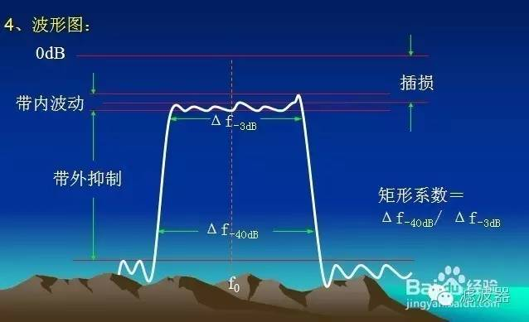
【技术指标】开发应用于智能移动终端用的高性能SAW关键材料和器件，建立相应规模化生产线。
4G LTE用声表面波滤波器
① 中心频率：800-2.6GHz；
② 带宽≥100MHz；
③ 插入损耗≤2.8dB；
④ 近端关键带外抑制＞30dB；
⑤ 功率耐受能力：≥29dBm
⑥ 封装尺寸：1.8×1,4×0.7mm3，1.4×1.1×0.7mm3，1.1×0.9×0.7mm3，

Slide 79
2.5.4 声表面滤波器
声表面波滤波器SAWF（Surface Acoustic Wave Filter）是一种以铌酸锂、石英或锆钛酸铅等压电材料为衬底（基体）的一种电声换能元件。
结构原理
与信号源连接的一组称为发送叉指换能器，与负载连接的一组称为接收叉指换能器。前者将输入电信号转换成声表面波，后者则进行逆转换。
声表面波滤器的滤波特性，如中心频率、频带宽度、频响特性等一般由叉指换能器的几何形状和尺寸决定。这些几何尺寸包括叉指对数、指条宽度a、指条间隔b、指条有效长度B和周期长度M等。

Slide 80
2.5.4 声表面滤波器（续1）
下图是声表面波滤波器的基本结构图。严格地说，传输的声波有表面波和体波，但主要是表面波。

Slide 81
2.5.4 声表面滤波器（续2）
符号及等效电路
声表面波滤波器的符号如图(a)所示，图(b)为它的等效电路。
其左边为发送换能器，Is和Gs表示信号源。G中消耗的功率相当于转换为声能的功率。右边为接收换能器，GL为负载电导，GL中消耗的功率相当于再转换为电能的功率。

Slide 82
2.5.4 声表面滤波器（续3）
特点
工作频率高，中心频率在10MHz–1GHz之间，且频带宽，相对带宽为0.5%~25%；
尺寸小，重量轻。动态范围大，可达100dB；
由于利用晶体表面的弹性波传送，不涉及电子的迁移过程，所以抗辐射能力强；
温度稳定性好；
选择性好，矩形系数可达1.2。

Slide 83
2.5.4 声表面滤波器（续4）
实际应用
L的作用是提高晶体管的输入电阻（在中心频率附近与晶体管输入电容组成并联谐振电路）以提高前级（对接收机来说是变频级）负载回路的有载QL值，这有利于提高整机的选择性和抗干扰能力。为了保证良好的匹配，其输出端一般经过一匹配电路后再接到有宽带放大特性的主中频放大器。

Slide 84
本章作业
2.6
2.7
2.9
2.13
2.18

Slide 85
附1
回路Q值与电感线圈Q值的区别
回路Q值
电感线圈Q值
区别：回路的Q值仅指回路谐振时的情况，而电感线圈的Q值则无此限制。
相同：两者均表示损耗。

Slide 86
附2
串并联组合谐振回路的谐振点频率
课本（第5版）P31提到如图所示的广义并联回路发生并联谐振时有
则对于下图所示电路的并联谐振频率为

Slide 87
附2（续1）
实际上可以通过阻抗特性来分析：
极大值
并联谐振
极小值
串联谐振
上例中
更方便的方法：观察法

